Slide 1

Le droit de plainte des détenus
Après-midi d’étude, premier bilan d’application – 30 avril 2021
Léa TEPER

Slide 2
Plan
Entrée en vigueur de trois types de procédures sur quatre procédures prévues dans la loi
Le droit de plainte sensu stricto
  Les organes compétents
  Le champ d’application
  Schéma de la procédure
  Appel
Pour aller plus loin…

Slide 3
1. Recours contre 4 types de décisions
Décisions | Directoriales | De placement/ transfèrement | De mise en place/maintien/ renouvellement d’un RSPI | De refus du médecin référent Pas entrée en vigueur
Objet | Décisions individuelles du directeur (ou prises en son nom) | Décision du directeur général des établissements pénitentiaires | Décision du directeur général des établissements pénitentiaires | Décision du médecin référent du service de coordination central des soins médicaux de l'administration pénitentiaire
Procédure | Demande d’annulation (de compensation) ou de suspension devant la Commission des plaintes | Réclamation auprès du directeur général de l’administration pénitentiaire | Commission d’appel du Conseil central | Commission d’appel du Conseil central
Appel | Commission d’appel du Conseil central | Commission d’appel du Conseil central
Cassation | Conseil d’Etat | Conseil d’Etat | Conseil d’Etat | Conseil d’Etat
Suspensif ? | Non, sauf suspension | Non | Non | Non

Slide 4
2. Le droit de plainte s.s.
Recours étaient attendus!
Prennent racine dans des organes de surveillance externe et indépendante des prisons:
Conseil central de surveillance pénitentiaire (1)
Commissions d’appel (2: francophone et néerlandophone)
Commissions de surveillance (33)
Commissions des plaintes (33)

Slide 5
2.1. Organes compétents
  Le conseil central de surveillance pénitentiaire:
    12 membres effectifs (+ 12 membres suppléants/successeurs) → 4 permanents (Bureau)
    Missions:
      Contrôle indépendant
      Avis et d’information à la Chambre des représentants (dont il dépend),
      au Ministre de la Justice et au Ministre de la santé; rapport annuel (https://ccsp.belgium.be/)
      Création et de supervision des commissions de surveillance
      Traitement de plaintes (commissions d’appel)
  Les commissions de surveillance:
    Une par prison, 12 à 18 membres bénévoles et un secrétaire (pas de suppléants): 33 au total
    Missions:
      Contrôle indépendant
      Médiation
      Avis et d’informations au conseil central; rédaction d’un rapport annuel
      Traitement de plaintes

Slide 6
2.1. Organes compétents
C.E. = juridiction de cassation (les CdP et d’appel sont des juridictions: C. const., 8 novembre 2018, arrêt n°150/2018, B.11).
2 commissions d’appel :
  une néerlandophone et une francophone
  chacune composée de trois membres dont 1 magistrat du siège (art. 23, § 4, loi de principes):
  épaulées par un secrétariat juridique
33 commissions des plaintes:
  une par commission de surveillance
  composée de trois membres et présidée par un titulaire d’un master en droit pour une durée indéterminée (art. 24, § 4, loi de principes)
  épaulée par le « secrétariat des plaintes »

Slide 7
2. 2. Champ d’application
Esprit de la loi:
  « Spécifiquement orienté sur les situations de détention et très accessible, en vue d’un traitement par une instance indépendante très bien familiarisée avec la pratique pénitentiaire, et qui dispose de la compétence de concrétiser, tant les revendications légitimes du détenu concernant le respect de ses droits et libertés, que son espoir légitime que les décisions qui sont prises à son sujet répondent aux exigences inhérentes de la raison au bon sens et à l’équité »
  Champ d’application très large : toute (absence/refus de prendre une) décision (dans un délai raisonnable) prise à son égard par le directeur ou en son nom

Slide 8
2.2. Champ d’application
Sont exclues du champ d’application:
  Décisions de portées générales, structurelles.
  Ex.: surpopulation, mesures pendant les grèves, etc.
Quid des mesures d’ordre ?
  Jurisprudence De Smedt / Mahi CE
  Ex.: mutation de cellule avec pour effet la perte d’un emploi ou le passage d’un régime communautaire à un régime fermé
Quid des mesures prises en application de la loi de principes ?
  Cf. travail législatif du début du siècle : une loi pénitentiaire unique, statuts juridiques interne et externe liés
  Permet d’éviter un cas de recours ineffectif (car l’inverse aurait pour effet de renvoyer les détenus vers les recours ordinaires – non effectifs)
  MAIS C. d’appel en a jugé autrement (décision du 18/01/21 n°CA/21-003 quant à IP-COVID – pas encore de pourvoi)
  Ex.: statut juridique externe condamnés < 3 ans ou aménagements de peines dans le cadre de la pandémie COVID-19 (loi pandémie prison), moyennant décision du directeur (et non simple avis)

Slide 9
2.2. Champ d’application
Exemples tirés de la 1ère jurisprudence:
  Les fouilles à corps :
  Motivation « pour des impératifs de sécurité » est insuffisante et la pratique de fouille à corps automatiquement en raison d’un placement en cellule nue est interdite – CdP, 9/12/2020, n°CP22/20-0002
  Les sanctions disciplinaires :
    « La pratique courante de l’établissement concerné d’assortir cette sanction à un changement de cellule ayant pour effet que le détenu perde son travail et se retrouve dans une cellule duo au lieu d’une cellule solo est disproportionnée et superfétatoire par rapport à la sanction d’IES déjà retenue » - CdP, décision du 11 décembre 2020, n°CP08/20-005 –Cd’appel, 17/12/20 n°CA/20-0019
    Interné: régime disciplinaire que si l’interné avait au moment des faits, conscience de ses actes et de leur caractère répréhensible - CdP, 2/12/2020 n°KC29/20-0004

Slide 10
2.2. Champ d’application
Exemples tirés de la 1ère jurisprudence:
  Les mesures de sécurité particulières
    Annulation de la décision d’un directeur qui imposait à un détenu les restrictions suivantes : interdiction d’ouvrir la grille américaine de la cellule nue (sauf exceptions précisées par la décision), passage des repas par le passe-plat, appel à l’équipe d’intervention avec équipement en cas d’intervention médicale car MSPI (CAF n°20/0011 – 17/11/20)
    Observation de nuit = MSPI (et pas mesure provisoire) et doivent être prévues dans une décision, cf. 112, § 1er, 3° LP (CdP n°KC29/20-0010 -15/01/2021)
  Les instruction COVID (sanction disciplinaire déguisée)
    Mise en quarantaine préventive = décision individuelle car pouvoir d’appréciation de la direction. Règle = légitime MAIS sanction liée au non-respect de la règle = disproportionnée. Le caractère automatique de la mesure préventive interpelle et la mesure s’apparente à une sanction disciplinaire déguisée (CAF n°21-006 - 22/02/2021)

Slide 11
2.3. Schéma de la procédure
CdP compétente = de la prison où est prise la décision
Formalisme limité :
  Loi sur l’emploi des langues en matière administrative (150, § 3, LP)
    En néerlandais au Nord; en français au Sud; au choix à Bruxelles (pas de prison en région de langue allemande)
    Détenu illettré ou ne parlant pas la langue bénéficie d’une assistance
  Plainte à adresser au secrétariat des plaintes:
    Par le détenu (via la CdS ou par la poste)
    Par une personne de confiance ou son avocat (mail: en français à plaintes@ccsp-plaintes.be;
    en néerlandais à klachten@ctrg-klachten.be)
  Plainte mentionne la décision contestée et les motifs du recours (150, § 2, LP)
  Requête standardisée mise à disposition du détenu mais pas obligatoire

Slide 12
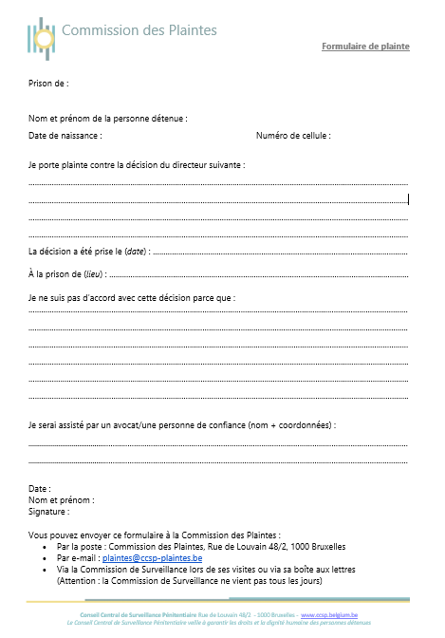

Slide 13
2.3. Schéma de la procédure
Délais:
  Détenu a 7 jours pour introduire sa plainte (art. 150, §§ 4 et 5, LP)
    reste recevable s’il apparaît que le détenu a agi « aussi rapidement que ce qui pouvait être raisonnablement attendu de lui »
    Décision d’une CdP qui déclare la plainte recevable après 3 semaines
    CdP, 25/11/2020, n° CP15/20-0003
  Observations du directeur dans les 48 heures de la réception de la plainte, par écrit au secrétariat des plaintes
    S’il estime qu’une tentative de médiation avec la commission de surveillance est souhaitable
    → en informe le juge des plaintes unique ou la CdP par écrit, avec ses motifs (art. 152 LP)
  Décision de la CdP à brefs délais et au plus tard 14 jours après l’introduction du recours (157, §§ 2 et 3 LP)
Suspension possible par le juge des plaintes et après avoir entendu le directeur (art. 156 LP)

Slide 14
2.3. Schéma de la procédure
Audience à la prison, possibilité de recueillir des informations orales ou écrites de tiers (agents/codétenus) (art. 154, § 3, LP)
  SAUF si détenu transféré: procédure écrite (art. 154, § 4, LP)
Décision de la CdP:
  1° renvoyer la plainte à la CdS pour médiation (art. 153 LP)
  2° déclarer la plainte en tout ou en partie recevable, non fondée ou fondée si:
    >< à une règle légale applicable dans la prison ou à une disposition contraignante d'une convention applicable en Belgique
    doit être considérée, après évaluation de tous les intérêts entrant en ligne de compte, comme déraisonnable ou inéquitable:
      « Au regard des circonstances qui entourent les faits (contexte d’épidémie, inquiétudes du détenu justifiées par son état de santé), des discordances relevées entre le rapport au directeur et les déclarations des témoins », « la sanction disciplinaire est disproportionnée » (CAF n°20-0028, 24 décembre 20320)

Slide 15
2.3. Schéma de la procédure
  Si fondée, la commission annule la décision et peut :
    1° ordonner au directeur de prendre, dans un délai qu'elle détermine, une nouvelle décision qui tient compte de la décision de la commission des plaintes
    2° déterminer que sa décision se substitue à la décision annulée
    3° se limiter à une annulation complète ou partielle de la décision
  Si annulation : conséquences de la décision annulée = supprimées autant que possible ou conformées à la décision de la commission (art. 166 - l’art. 158, §§ 1er à 4, al. 1er, LP)
  Si pas possible: possibilité de compensation PAS financière (art. 158, § 4, al. 2 LP)
    ! Si appel de la direction: compensation suspendue (art. 158, §4 LP)

Slide 16
2.3. Schéma de la procédure
Exemples de compensations non financières
  possibilité de suivre une formation en langue française, après avoir constaté que son manque de maîtrise de la langue était à l’origine de l’infraction disciplinaire qu’il avait commis (CdP, 24/12/2020, n°CP31/20)
  deux douches supplémentaires au détenu ayant subi une fouille illégale (CdP, 9/12/2020, n°CP22/20-0002)
  CAF a octroyé 3 visites virtuelles pour « compenser l’isolement subi » vu sct disciplinaire disproportionnée (cd’Appel, 24/12/20, n°CA-20-0030)
  Les travaux préparatoires citent comme exemples l’octroi de visites supplémentaires ou de loisirs supplémentaires
Exemples de compensations de nature financière:
  une semaine de tabac social (CdP, 8/02/2021, n°KC29/21-0002, réformée par CAF)
  Crédit téléphonique
Notes:
!!! EFFECTIVITE: respect des délais ?
Compensation: réduction de peine ou indemnisation financière (au CE indemnités de procédure!)

Slide 17
2.4. L’appel
Appel ouvert au détenu ou au chef d’établissement
Par lettre motivée (art. 159, § 2, LP):
  Adressée au secrétariat d’appel de la commission d’appel (fr ou nl selon la langue de la procédure):
    Par le détenu (via la CdS ou par la poste)
    Par une personne de confiance ou son avocat (mail: (en français à Appel@ccsp-plaintes.be / en néerlandais à Beroep@ctrg-klachten.be)
  Requête standardisée mise à disposition du détenu mais pas obligatoire

Slide 18
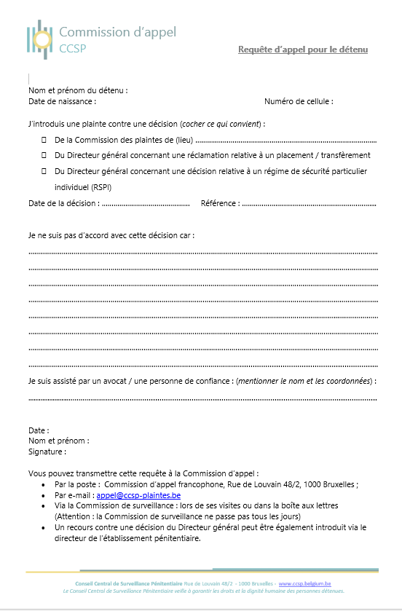

Slide 19
2.4. L’appel
Délais:
  Recours dans les 7 jours de la décision attaquée (art. 159, § 2, LP)
    Recevable s’il apparaît que le détenu a agi « aussi rapidement que ce qui pouvait être raisonnablement attendu de lui » (application de l’art. 150, §§ 2 à 5 par analogie)
  Décision de la Cd’A dans les 14 jours
Procédure écrite mais (art. 161, § 2, LP):
  Possibilité de formuler des observations verbales
    Demande peut être rejetée si « pas opportune » (décision du 17 novembre 2020)
  Possibilité pour la commission de recueillir des observations verbales de tiers mais questions des parties doivent être posées à ces tiers par écrit
Suspension de la décision de la CdP possible par le président, à la demande de l’auteur du recours et après avoir entendu l’autre partie (art. 160 LP)

Slide 20
Merci de votre attention !
Questions ?

Slide 21
Pour aller plus loin…
Cours en ligne d’Olivia Nederlandt:
  Première vidéo : https://www.youtube.com/watch?v=CmhSXOTufGY&feature=youtu.be
  Deuxième vidéo : https://www.youtube.com/watch?v=Bgs0S7eX5fE&feature=youtu.be
  Le PowerPoint présenté dans ces deux vidéos peut être téléchargé librement ici : https://dial.uclouvain.be/pr/boreal/object/boreal:238134
Midi du CRID&P sur le droit de plainte de Léa Teper: https://www.youtube.com/watch?v=BUPTfcc78IM
L. Teper et O. Nederlandt, « Le droit pénitentiaire va-t-il enfin prendre son envol? », in H.D. Bosly, Ch. De Valkeneer (dir.), Actualités en droit de l’éxecution des peines et de l’internement, Bruxelles, Larcier, 2021, pp. 69 – 172,

